Slide 1
Архитектуры систем сетевой безопасности

Slide 2
Архитектура сетевой безопасности (X.805)
Рекомендации X.805 отвечают на следующие вопросы:
Какая защита нужна и от каких угроз?
Какие типы сетевого оборудования необходимо защищать?
Какие типы сетевых транзакций должны быть защищены?

Slide 3
Архитектура сетевой безопасности (X.805)
Архитектурные компоненты:
Security Dimensions (набор мер безопасности),
Security Layers (уровни безопасности),
Security Planes (область, или плоскость, применения защиты).

Slide 4
Архитектура сетевой безопасности (X.805)
Набор мер безопасности (Security Dimensions ):
Контроль доступа
Аутентификация
Невозможность отказа
Конфиденциальность
Целостность
Безопасность передачи
Доступность
Секретность

Slide 5
Архитектура сетевой безопасности (X.805)
Уровни безопасности (Security Layers):
Уровень безопасности инфраструктуры включает в свой состав устройства передачи информации (выделенные маршрутизаторы, коммутаторы, серверы), а также линии связи между ними.
Уровень безопасности сервисов описывает принципы защиты услуг, которые предлагает клиентам сервис-провайдер, например доступ в Интернет (системы ААА, DHCP, DNS и. п. ), сервис freephone, QoS, VPN и. п.
Уровень безопасности приложений определяет защищенность приложений, предоставляемых клиентам сервис-провайдерами, провайдерами приложений или операторами связи (FTP, web-сервисы, IP-телефония, электронная почта, приложения электронной коммерции и.п.). На этом уровне рассматривается обеспечение защищенности четырех целей атак: пользователя приложения, провайдера приложения, интегратора и сервис-провайдера.

Slide 6
Архитектура сетевой безопасности (X.805)
Плоскости применения защиты (Security Planes):
Плоскость управления призвана обеспечить защиту функций систем управления (Operations Administration Maintenance &Provisioning, OAM&P) сетевых элементов, систем передачи данных и поддержки бизнеса, а также центров данных. Здесь определены функции FCAPS: Fault, Capacity, Administration, Provisioning, Security
Плоскость контроля охватывает защиту транзакций, сервисов и приложений
Плоскость конечных пользователей описывает подходы к обеспечению безопасности при доступе или использовании сервисов клиентами

Slide 7
Архитектура SAFE
Основные задачи:
безопасность и борьба с атаками на основе политики;
внедрение мер безопасности по всей инфраструктуре (а не только на специализированных устройствах защиты);
безопасное управление и отчетность;
аутентификация и авторизация пользователей и администраторов для доступа к критически важным сетевым ресурсам;
обнаружение атак на критически важные ресурсы и подсети;
поддержка новых сетевых приложений.

Slide 8
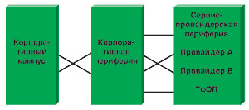
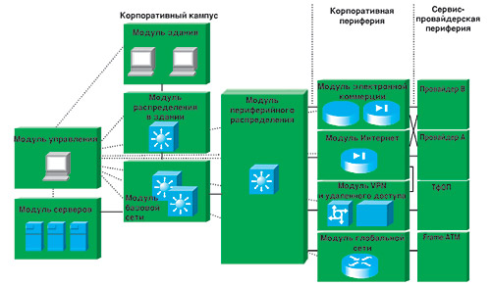
SAFE: принцип модульности

Slide 9
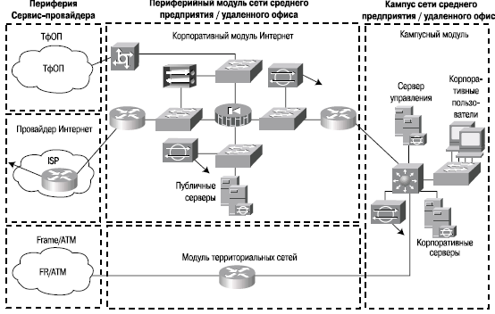
SAFE: Модули сети среднего предприятия

Slide 10
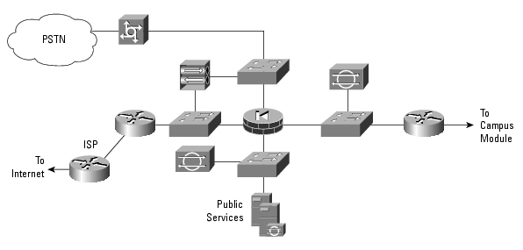
SAFE: Модуль Internet
Сервер удаленного доступа
Межсетевой экран
Коммутатор 2 уровня с поддержкой VLAN
Сервер DNS
Сервер HTTP/FTP
Сервер SMTP
IDS
Концентратор VPN
Граничный маршрутизатор

Slide 11
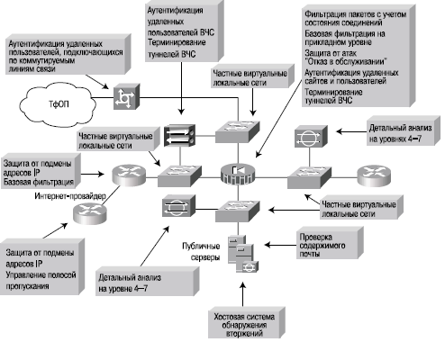
Отражение атак в модуле Internet

Slide 12
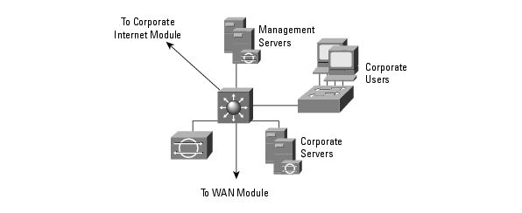
SAFE: Дизайн кампусного модуля
Коммутатор 3 уровня
Коммутатор 2 уровня
Корпоративные сервера
Рабочие станции пользователей
Управляющий хост SNMP
IDS
Сервер контроля доступом
Сервер одноразовых паролей
Хост администратора сети

Slide 13
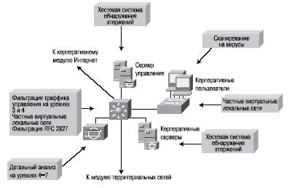
SAFE: отражение атак в кампусном модуле

Slide 14


Архитектура сетевой безопасности Check Point
^{Unified} ^{Management}
^{Perimeter}
^{Web}
^{Endpoint}
^{Internal}
Периметр
Внутренняя сеть
Защита Web
Защита конечных станций

Slide 15
Другие архитектуры сетевой безопасности
ProCurve ProActive Defense (корпорация HP)
The Nortel Networks Unified Security Architecture

Slide 16
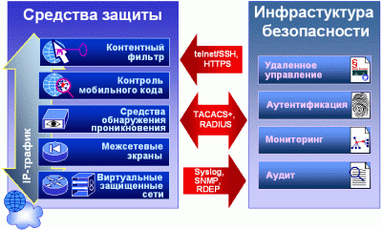
Основные компоненты архитектур безопасности сети

Slide 17
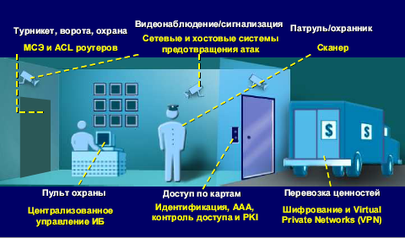
Сравнение основных компонентов архитектуры безопасности сети

Slide 18
Процесс обеспечения безопасности сети
Разработка политики безопасности
Внедрение политики безопасности
Мониторинг системы
Тестирование
Разработка изменений политики

Slide 19
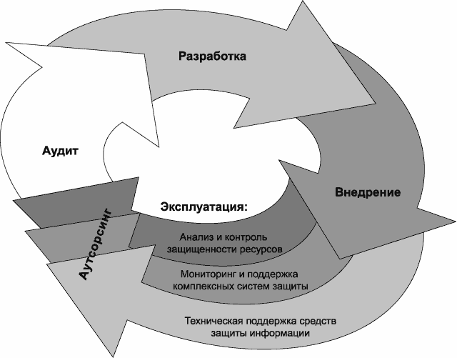
Процесс обеспечения безопасности сети

Slide 20
Итог
Достижение приемлемого уровня информационной безопасности современных компьютерных сетей можно достичь лишь комплексным применением всего разнообразия средств защиты после соответствующего анализа потребностей организации и характеристик информации

